Slide 1
JoJo Arcade Game
Автор: Мисалимов Алвир
Notes:
Этот шаблон можно использовать как начальный файл для представления учебных материалов группе слушателей.
Разделы
Для добавления разделов щелкните слайд правой кнопкой мыши. Разделы позволяют упорядочить слайды и организовать совместную работу нескольких авторов.
Заметки
Используйте раздел заметок для размещения заметок докладчика или дополнительных сведений для аудитории. Во время воспроизведения презентации эти заметки отображаются в представлении презентации.
Обращайте внимание на размер шрифта (важно обеспечить различимость при ослабленном зрении, видеосъемке и чтении с экрана)
Сочетаемые цвета
Обратите особое внимание на графики, диаграммы и надписи.
Учтите, что печать будет выполняться в черно-белом режиме или в оттенках серого. Выполните пробную печать, чтобы убедиться в сохранении разницы между цветами при печати в черно-белом режиме или в оттенках серого.
Диаграммы, таблицы и графики
Не усложняйте восприятие: по возможности используйте согласованные, простые стили и цвета.
Снабдите все диаграммы и таблицы подписями.

Slide 2
Идея
Аркадный «файтинг» в пиксельной стилистке. Два игрока должны наносить удары, чтобы здоровье противника упало до отметки 0. Для полной победы нужно выиграть 2 раунда. Каждый раунд длится 90 секунд, если отведенное время кончается, то побеждает игрок с большим количеством здоровья.
Notes:
Дайте краткий обзор презентации. Опишите главную суть презентации и обоснуйте ее важность.
Представьте каждую из основных тем.
Чтобы предоставить слушателям ориентир, можно можете повторять этот обзорный слайд в ходе презентации, выделяя тему, которая будет обсуждаться далее.

Slide 3
Реализация:
Были реализованы необходимые классы: Класс для анимированного спрайта, класс для отображения изображений и текста; несколько функций:
начальный экран, отображение победителя раунда, отображение здоровья персонажа.
Весь игровой процесс происходит в цикле. Там создаются все спрайты, рисуются необходимые объекты и анализируются действия игроков.
Notes:
Это другой параметр для обзорного слайда.

Slide 4
Необходимые библиотеки
Pygame
os
sys
time
Notes:
Какие способности приобретут слушатели по завершении обучения? Коротко опишите каждую цель и полезность данной презентации для слушателей.

Slide 5
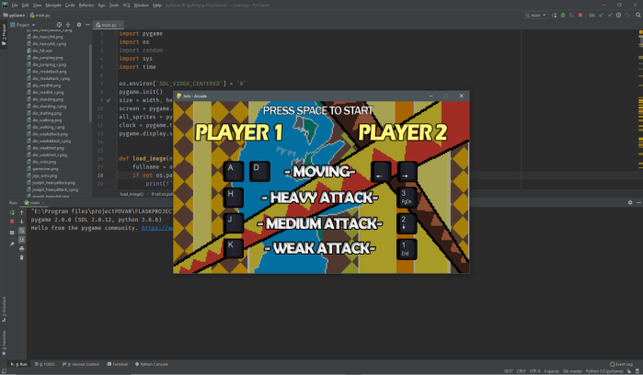
Скриншоты
Notes:
Достаточно ли лаконична презентация? Переместите излишнее содержимое в приложение.
Используйте слайды приложения для содержимого, ссылка на которое может потребоваться при показе слайда вопроса, или которое может быть полезно слушателям для более глубокого изучения в будущем.

Slide 6
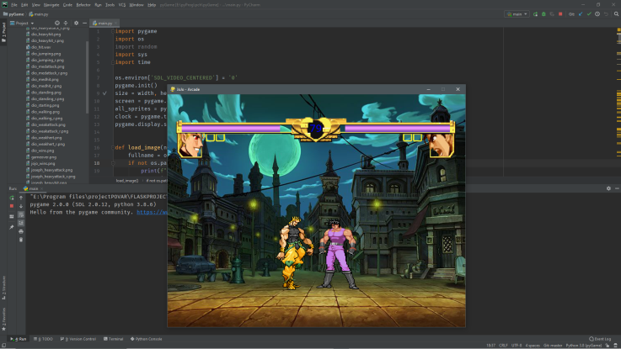
Скриншоты

Slide 7

Скриншоты

Slide 8
Видео с геймплеем
доступно по ссылке
https://disk.yandex.ru/i/jnpbwe4Id4wv4A

